Slide 1

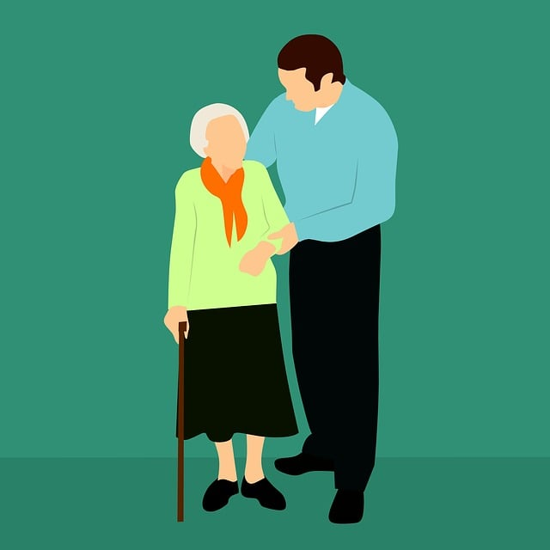
헬퍼

Slide 2

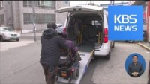

https://www.youtube.com/watch?v=yrHWMnYFUeA

Slide 3
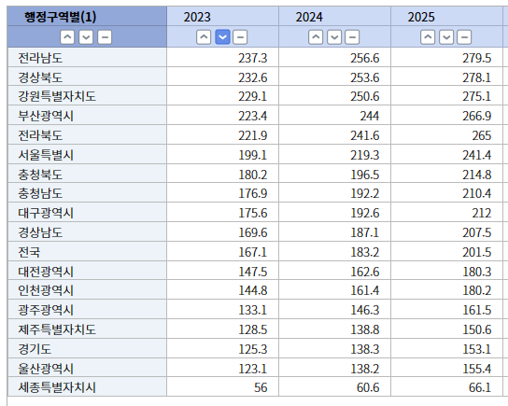
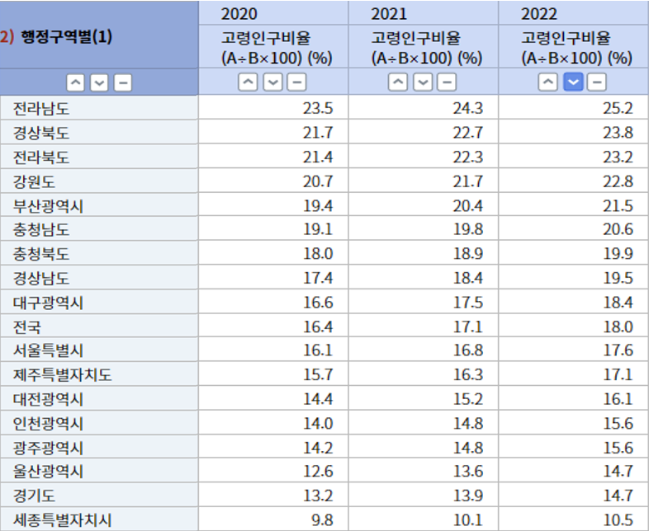
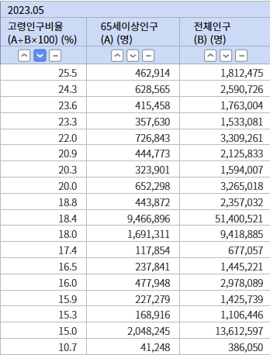
출처 : 통계청 노령화지수(시도) (kosis.kr)
노인 인구 수는 점점 늘어나고있습니다.
지역별로 보면 대구는 18.8
경북은 24.3로 전국에서 2번째로 많이 늘어나고 있는 추세입니다.

Slide 4
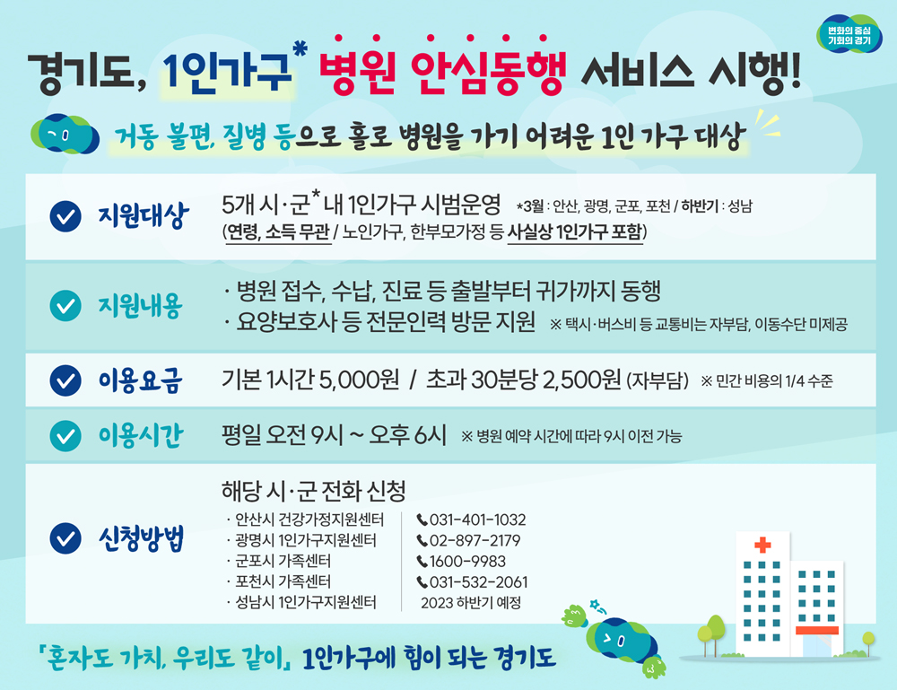
경기도 여성가족국장
“ 1인 가구 병원 안심 동생 서비스는 자녀들이 혼자 계신 부모님을 병원에 모셔다 드리기 어려울 때도 이용할 수 있다.”
“경기도를 믿고 이용해 주시기 바란다. 도내 1인 가구를 위한 든든한 경기도가 있다＂

Slide 5

전국 지역별 인구수에서 2등을 달리고 있는 경북과 은 왜 없을까요?

Slide 6



그래서 해결했습니다!
대구 및 경북지역 노인 및 아동들을 위한 병원케어 서비스!

Slide 7


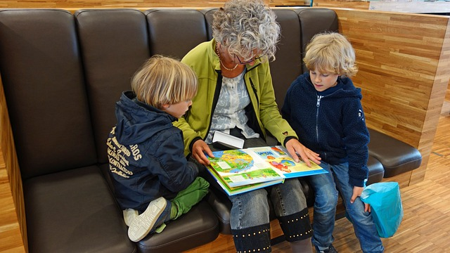

<병원 이용에 어려움이 있는 가구>
가족이 교육, 직장 문제로 따로 거주하여 실질적 도움을 못 받는 1인 가구
노인가구(노인2인 가구, 모두 거동이 불편한 상태)
조손가구(손자가 어려 조부모 보호를 받는 상황에서 조부모의 거동이 불편한 경우)
한부모 가정(돌볼 자녀가 있고 병원동행이 필요한 경우)

Slide 8
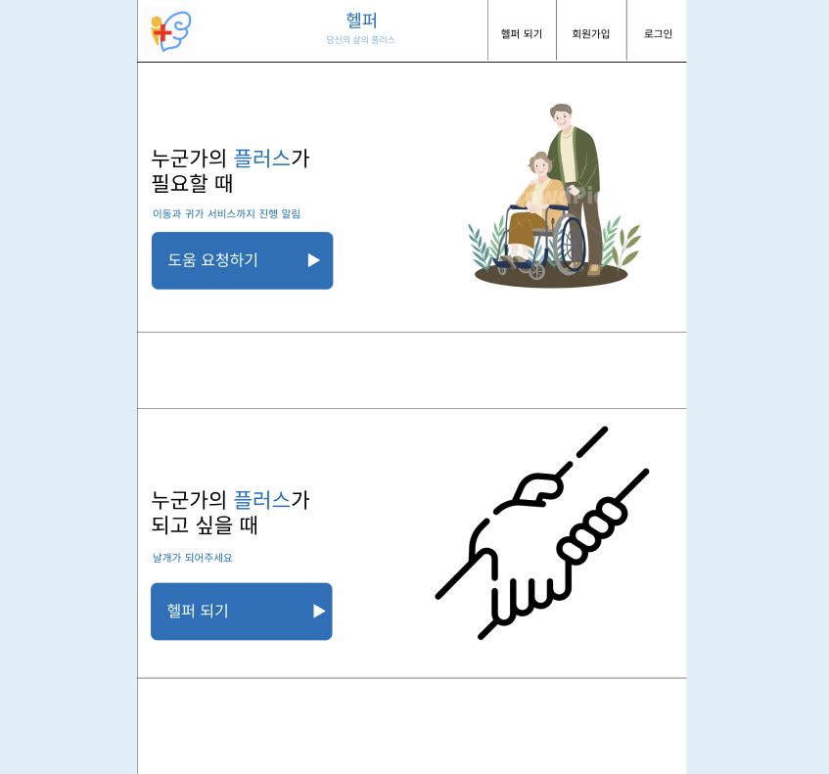
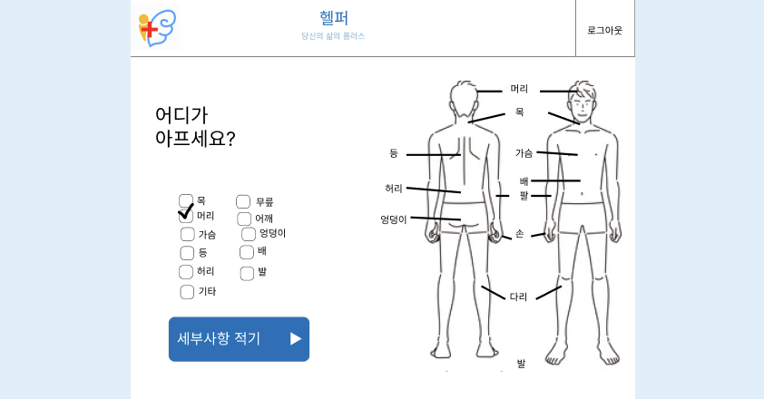
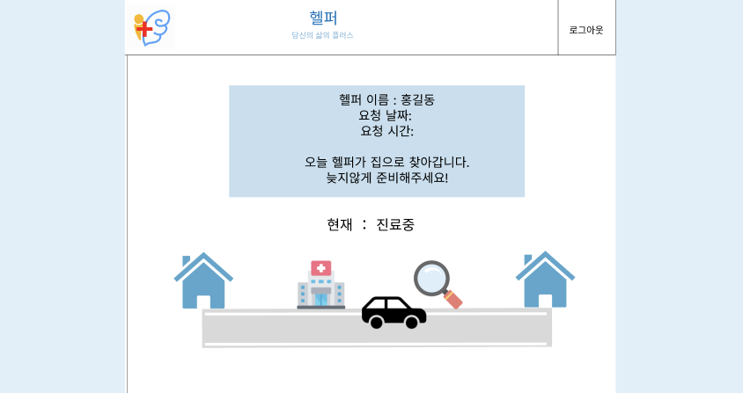

Slide 9
주요기능
신청자 고통에 맞는 병원 매칭
병원까지 이동, 귀가 모든 서비스 헬퍼가 동행
보호자에게 진료 결과 전달
사회복지사의 정보를 간편하게 연람가능

Slide 10
기대효과
거동이 불편한 노인의 병원 이용자 증가
1
한 부모가정이나 병원 동행이 어려운 환경에 있는 아동도 믿고 안전하게 이용
2
병원 수요 인원 증가로 지방의 병원 이용자 수 증가 및 활성화
3
경북, 대구의 사회복지사, 요양보호사 등 일자리 증가
4
추후 앱으로 연동하여 휴대성과 편리함
5

Slide 11
기타사항
병원비와 약제 및 교통은 보호자 및 본인 부담

Slide 12

Notes:
질문이 있나요?
없다면 발표를 마치겠습니다.

Slide 13


